Slide 1
系统级线程协程统一管理与运行
北京理工大学 罗熙
开源操作系统毕设和训练营技术报告
2024.11.10

Slide 2
1. 背景介绍
1.1. Rust协程简介
1.2. 协程引入内核的优势
1.3. 协程引入内核的难点
2. 项目介绍
2.1. 开源毕设阶段的项目
2.2. 操作系统功能赛阶段的项目
3. 实验结果
3.1. 开源毕设实验结果
3.2. 操作系统功能赛实验结果
4. 总结展望

Slide 3
1. 背景介绍
1.1. Rust协程简介
1.2. 协程引入内核的优势
1.3. 协程引入内核的难点
2. 项目介绍
2.1. 开源毕设阶段的项目
2.2. 操作系统功能赛阶段的项目
3. 实验结果
3.1. 开源毕设实验结果
3.2. 操作系统功能赛实验结果
4. 总结展望

Slide 4
1.1. Rust协程简介
协程：比线程更轻量级的任务调度单元，具有更低的上下文切换开销。
Rust中的协程：
主要用于异步I/O的实现，因此协程只考虑了在等待I/O操作时的让出（它们位于代码中的确定位置），而未考虑无法预测的抢占情况。
协程的运行与停止实质是函数的调用和返回，不会改变当前的执行流。
使用async/await语法编写，编码逻辑上更接近线程，但语法层面上存在本质差别。因此线程和协程的接口也难以通用。
需要运行时来支持协程的运行。这些运行时一般集成在使用协程的程序中，位于用户态，协程信息对内核不可见。
Notes:
不会改变当前的执行流（而线程的运行和停止会通过修改寄存器来切换执行流）
编码逻辑（相比回调函数等其它的异步实现方式）更接近线程
需要运行时来支持协程的运行（以提供栈等运行资源）

Slide 5
1.2. 协程引入内核的优势
对内核：
内核需要处理许多I/O操作，将这些操作改为协程实现，可以提高内核的性能。
使用统一的协程运行时调度运行用户程序和系统内核中的协程，使内核得知用户程序的协程状态，方便进行更精细的任务调度。
对用户程序：
用户程序可以使用内核提供的运行时和API，不再需要自己集成协程运行时。
内核可以提供异步系统调用，提高异步用户程序的性能。

Slide 6
1.3. 协程引入内核的难点
用户程序使用内核提供的协程执行器，会引入特权级切换的开销。
赵方亮设计实现的COPS协程调度框架中，通过vDSO机制将内核的协程调度API共享到用户空间，从而使用户态协程调度不需要特权级切换。
为了在任务管理模块支持协程，需要处理线程和协程间的各种区别：
线程自带运行栈，而协程需要一个运行栈。
线程使用特定函数进行阻塞和让出等操作，而协程通过async/await语法实现。
线程存储寄存器上下文（间接包括了它的运行栈），而协程以状态机形式保存上下文。
为了在其它内核模块支持协程，需要进行函数接口层面的大量修改：
在协程中，涉及到让出等待的函数（如I/O相关函数）需要声明为async，导致调用该函数的整条调用链上的函数都要声明为async。而使用了这些函数的其它位置也会受到影响。
为了同时提供对线程和协程的支持，很多时候需要实现两套API。

Slide 7
1. 背景介绍
1.1. Rust协程简介
1.2. 协程引入内核的优势
1.3. 协程引入内核的难点
2. 项目介绍
2.1. 开源毕设阶段的项目
2.2. 操作系统功能赛阶段的项目
3. 实验结果
3.1. 开源毕设实验结果
3.2. 操作系统功能赛实验结果
4. 总结展望

Slide 8
2.1. 开源毕设阶段的项目
我的开源毕设项目包括“在QEMU中实现赵方亮设计的硬件任务调度器和中断控制器”和“在ArceOS中增加协程支持”两部分。
考虑到和汇报题目的相关性，这里主要介绍后者。

Slide 9
2.1. 开源毕设阶段的项目
ArceOS是一个Unikernel系统。因此，系统中不涉及特权级的切换和进程的切换。
我对ArceOS的修改：
axtask模块中，支持线程和协程的统一管理运行，以及支持之前提到的硬件调度器。
axnet模块中，使用协程优化网络性能。
axruntime模块和ArceOS API，因为以上两模块的修改而做出的配套修改。
User Apps
Rust App
Rust std App
C App
C App
ArceOS ulib
axstd
rust std
axlibc
musl libc
arceos_rust_api
arceos_posix_api
ArceOS API
axfeat
feature selection
ArceOS modules
axruntime
axconfig
axhal
axfs
axasync
axalloc
axtask
axdriver
axnet
allocator
scheduler
driver_blk
driver_net
smoltcp
lwip_rust
buddy
slab
FIFO
CFS
page_table
linked_list
driver_virtio
ixgbe
page_table_entry
ArceOS crates

Slide 10
2.1. 开源毕设阶段的项目
在axtask模块中引入协程
使用trait，为线程和协程提供统一的接口
上下文切换的接口采用了类似协程的poll函数。在该函数中，协程除了调用自己的poll函数以外，还需要维护任务状态等字段；线程则需要在poll函数中切换到线程自己的寄存器上下文和执行流，并在停止执行时切换回该函数。
不过，该设计涉及了trait object的动态分发，因此引入了额外的开销。
pub(crate) trait UnpinFuture {
type Output;
fn poll(&self, cx: &mut Context<'_>) -> Poll<Self::Output>;
}

Slide 11
2.1. 开源毕设阶段的项目
使用协程优化axnet模块
axnet中的poll_interface函数开销很大，且会获取全局锁。它的重复调用和并发调用降低了网络性能。我们创建专用协程调用该函数，消除了并发调用问题。
轮询模式：协程在循环中不断调用poll_interface。实时性最高，但并未完全消除重复调用，开销较高。
中断模式：由网卡中断唤醒该协程并调用poll_interface。开销较低且保持了较高的实时性。

Slide 12
2.2. 操作系统功能赛阶段的项目
进一步修改了ArceOS中协程支持的实现。
简化代码，提升模块化程度和可维护性。
其中对线程和协程的支持更为灵活，线程可调用线程API，协程可调用线程API或协程API。支持协程被抢占或调用线程的让出函数并转化为线程。

Slide 13
2.2. 操作系统功能赛阶段的项目
取消了trait的使用，线程和协程使用相同任务结构，保存不同的上下文字段
通过ctx_ref字段是否为空判断任务是线程还是协程
pub struct TaskInner {
// 其它字段省略
// ---上下文相关---
future: AtomicCell<Pin<Box<dyn Future<Output = ()> + 'static + Send>>>,
ctx_ref: AtomicCell<NonNull<TaskContext>>,
owned_stack: AtomicCell<Option<Arc<TaskStack>>>,
}

Slide 14
2.2. 操作系统功能赛阶段的项目
使用了赵方亮在AsyncStarry中的设计：可被抢占的协程
在切换时保存Future上下文的任务是协程，保存寄存器上下文的任务是线程。
协程被抢占，或主动调用线程的让出API时保存寄存器上下文，转化为线程。
转化为线程的协程下一次恢复运行后，若未被抢占，正常执行到了await点，保存Future上下文，则变回协程。
线程的创建：包装在一个async块中，视为“不会await的协程”，仍可调用线程的各种API。

Slide 15
2.2. 操作系统功能赛阶段的项目
恢复栈和上下文
线程切换出口
线程
线程或协程？
下一任务为
线程切换入口
保存当前上下文
切换栈
处理当前任务根据任务状态
取出下一任务
poll函数
调用Future的
协程
协程让出

Slide 16
1. 背景介绍
1.1. Rust协程简介
1.2. 协程引入内核的优势
1.3. 协程引入内核的难点
2. 项目介绍
2.1. 开源毕设阶段的项目
2.2. 操作系统功能赛阶段的项目
3. 实验结果
3.1. 开源毕设实验结果
3.2. 操作系统功能赛实验结果
4. 总结展望

Slide 17
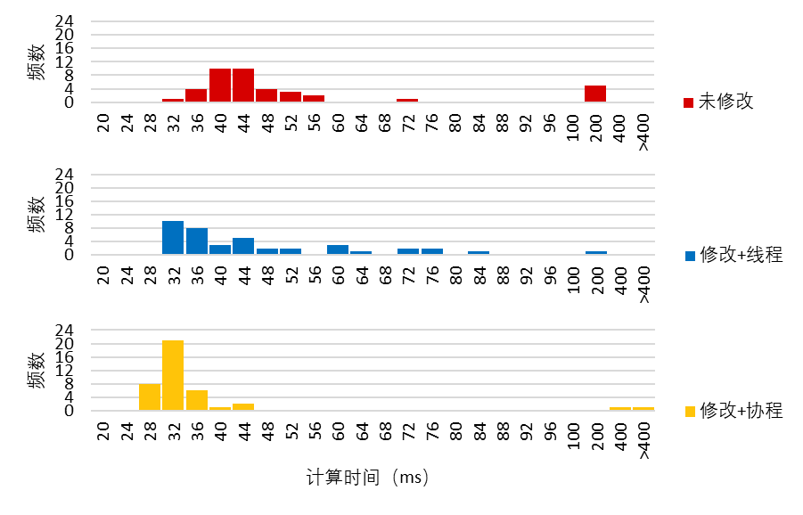
3.1. 开源毕设实验结果
创建线程或协程进行并发计算，重复测试，统计计算时间分布。
比较对象：不同的系统实现；使用线程/协程。
测量指标：计算完成所需时间。
绘图：分布直方图，图形靠近左侧为优。
Notes:
我们创建线程或协程进行并发计算，比较使用线程的原系统（红色），使用线程的修改后系统（蓝色），使用协程的修改后系统（黄色）的计算时间分布，并绘制分布直方图。图形越靠左，说明平均计算时间越短，系统表现越好。

Slide 18
3.1. 开源毕设实验结果
实验现象：采用修改后系统+协程，可以得到更短的计算时间和更集中的计算时间分布。
可能原因：协程的切换开销更低；修改后系统持有全局锁的时间更短，多核效率更高。
Notes:
该实验的结果为：同样使用线程的情况下，修改后系统比原系统计算时间更短；同样使用修改后系统的情况下，协程比线程计算时间更短。
前者的可能原因为：……后者的可能原因为：……

Slide 19
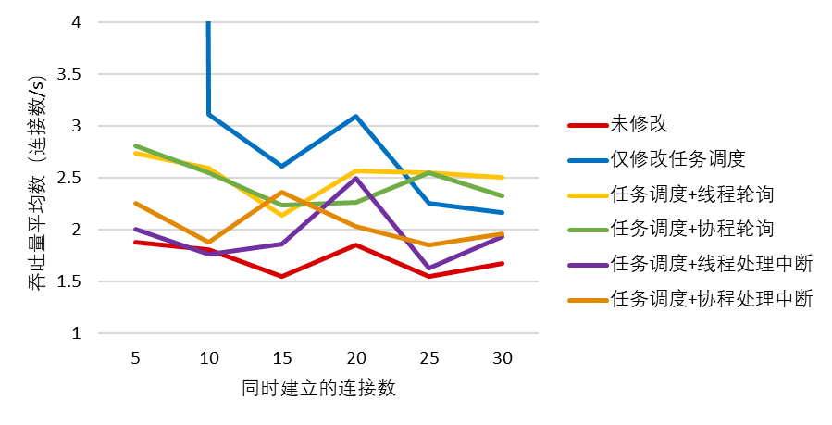
3.1. 开源毕设实验结果
在系统上运行TCP服务器，测量不同连接数下的吞吐量。
比较对象：不同的系统实现
实验变量：同时建立的连接数量。
测量指标：单位时间内处理连接的个数（吞吐量）。
绘图：折线图，曲线靠上上为优。
Notes:
在这个实验中，我们在系统上运行TCP服务器，改变同时建立的连接数，比较各种系统实现处理连接的吞吐量。

Slide 20
3.1. 开源毕设实验结果
实验现象：
在同时建立多个连接的情况下，修改后各个系统的吞吐量更高。
连接数较高时，使用轮询方法修改网络模块的吞吐量最高。
Notes:
红色线是原有系统，可以看到其吞吐量基本是最低的。
连接数较低时，仅修改任务调度的系统（蓝色线）吞吐量最高，连接数较高时，使用轮询方法修改了网络模块的系统（黄色、绿色线）吞吐量最高。

Slide 21
3.1. 开源毕设实验结果
可能原因：
poll_interface函数的并发调用导致的性能下降，随连接数升高而增长。
Notes:
其可能原因，是poll_interface函数对性能的影响随连接数升高。

Slide 22
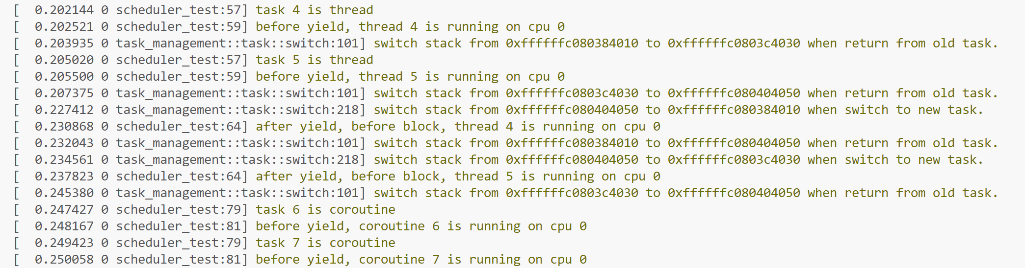
3.2. 操作系统功能赛实验结果
线程、协程运行展示
ArceOS上的单核运行，线程和协程的让出
线程和协程可以作为并列的任务交替运行
线程在让出和恢复时都需要切换栈（1）协程则不需要（2）
（1）
（2）

Slide 23
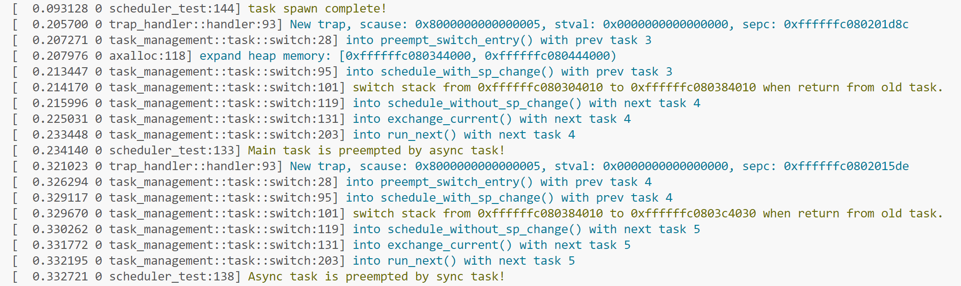
3.2. 操作系统功能赛实验结果
任务抢占展示
无限循环的主任务（线程）被抢占，优先级更高的协程打印出了输出（1）
协程也能被抢占，这时会进行栈切换和保存寄存器上下文（2）
（1）
（2）

Slide 24
1. 背景介绍
1.1. Rust协程简介
1.2. 协程引入内核的优势
1.3. 协程引入内核的难点
2. 项目介绍
2.1. 开源毕设阶段的项目
2.2. 操作系统功能赛阶段的项目
3. 实验结果
3.1. 开源毕设实验结果
3.2. 操作系统功能赛实验结果
4. 总结展望

Slide 25
4. 总结与展望
本项目在ArceOS中使用相同的数据结构统一了线程和协程，并支持线程和协程的动态转换。使用协程提高了内核的性能，并向应用程序提供了运行协程的支持。
不过本项目目前运行在Unikernel系统中，不涉及到用户态的协程支持和异步系统调用，未来可以从这些方向继续展开研究。

Slide 26
感谢各位！
开源操作系统毕设和训练营技术报告
2024.11.10

